Slide 1
AndroidPosition应用介绍
测绘2202|栗浩宇|20222490

Slide 2
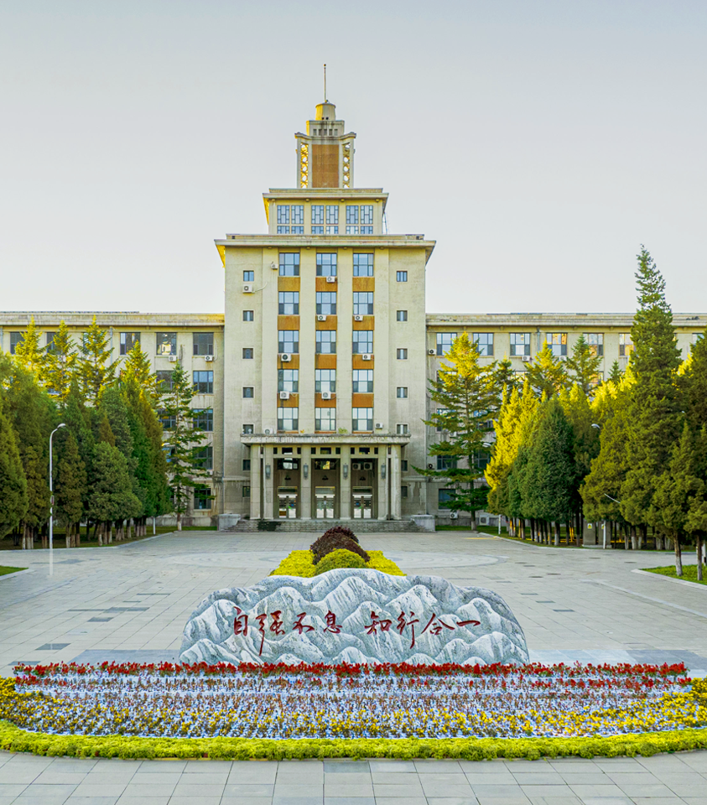


01
项目概述
目录
02
开发历程
CONTENTS
03
功能介绍
04
未来展望

Slide 3
01
项目概述
第一部分
02
开发历程
PART 01
03
功能介绍
04
未来展望

Slide 4
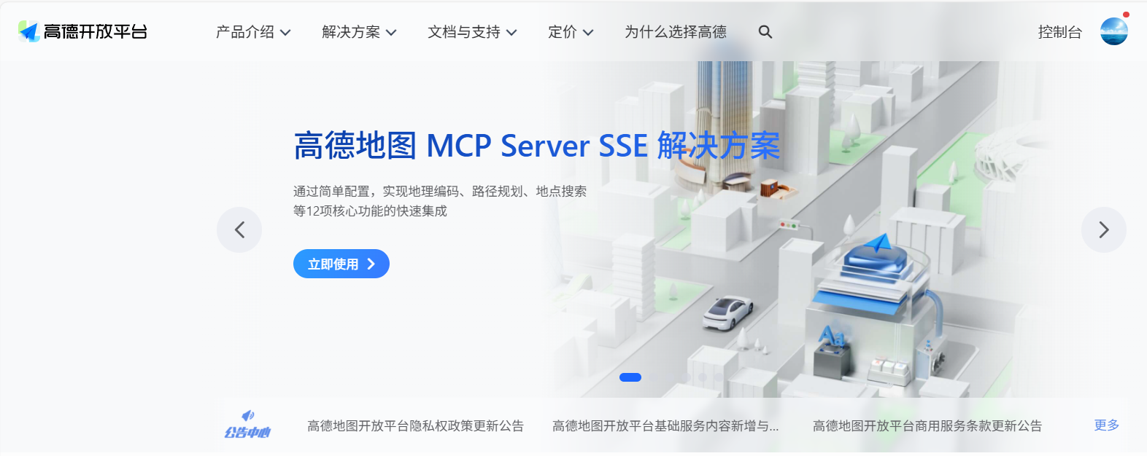
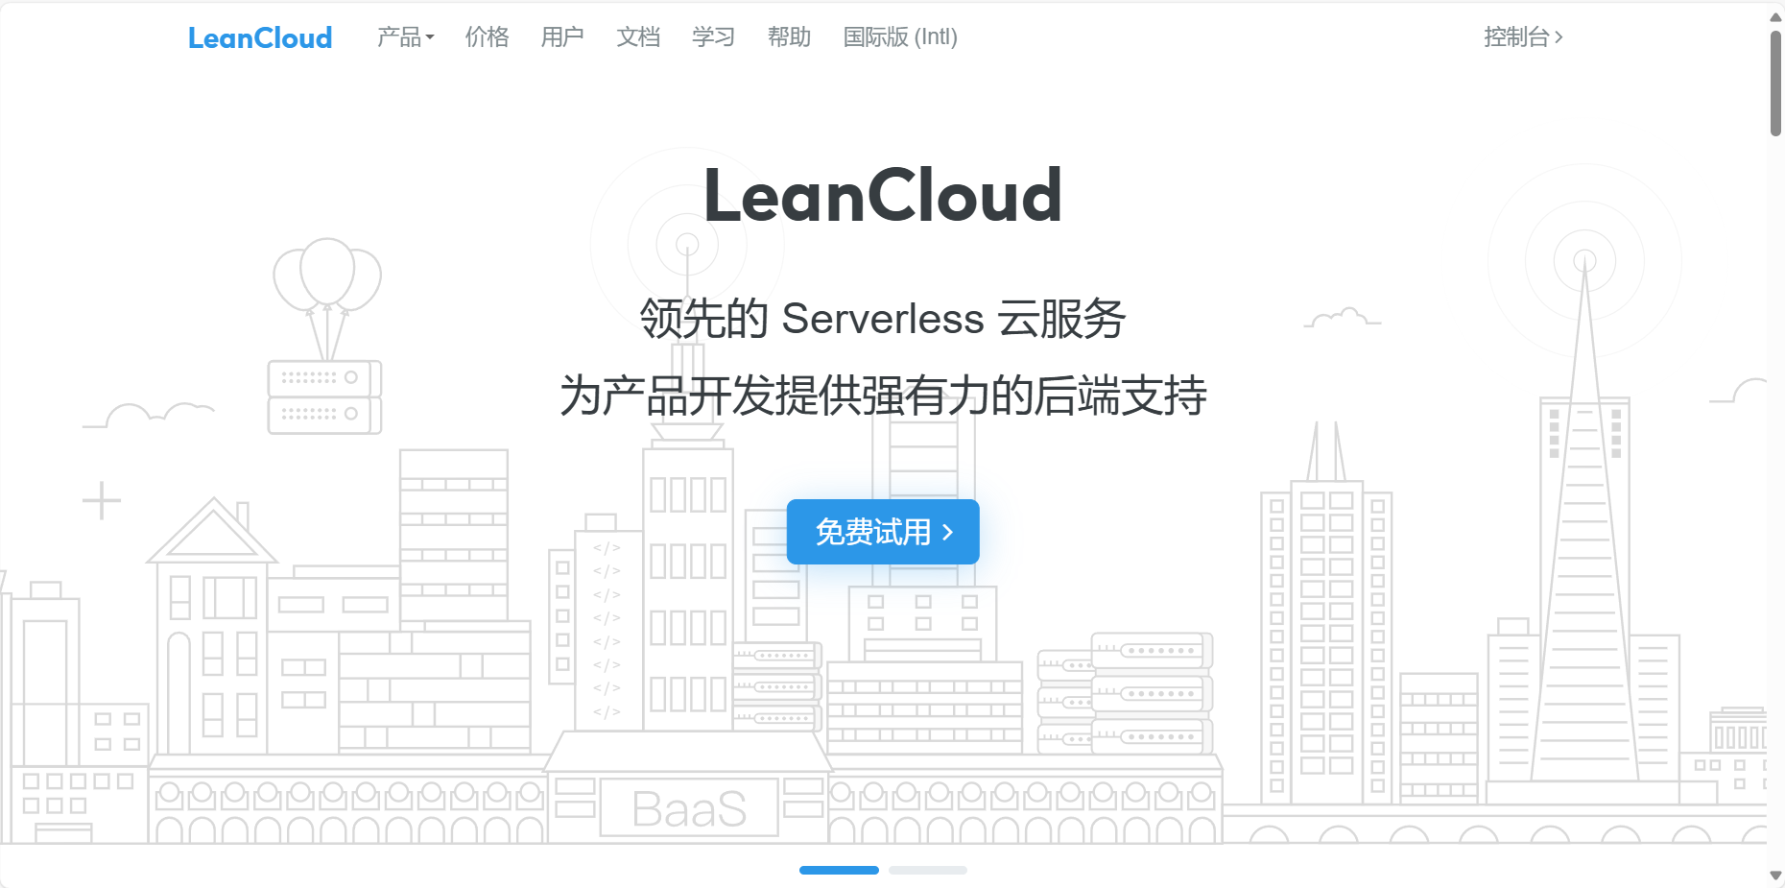
1.1 核心技术支撑平台
项目概述
开发历程
功能介绍
未来展望
本项目基于高德地图开放平台构建核心位置服务能力。主要使用了高德的AMapLocationClient进行实时定位，MapView组件实现地图展示，PoiSearch提供周边搜索服务，RouteSearch实现多模式路线规划。
为了实现照片云端存储和实时位置共享功能，我选择了LeanCloud作为后端云服务平台。通过LeanCloud的数据存储服务，实现了LocationPhotoCloud照片云端备份，LocationData和LocationShare模型支撑实时位置共享。

Slide 5
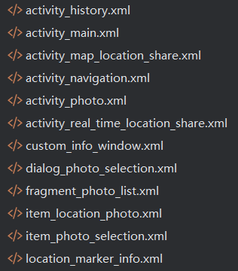
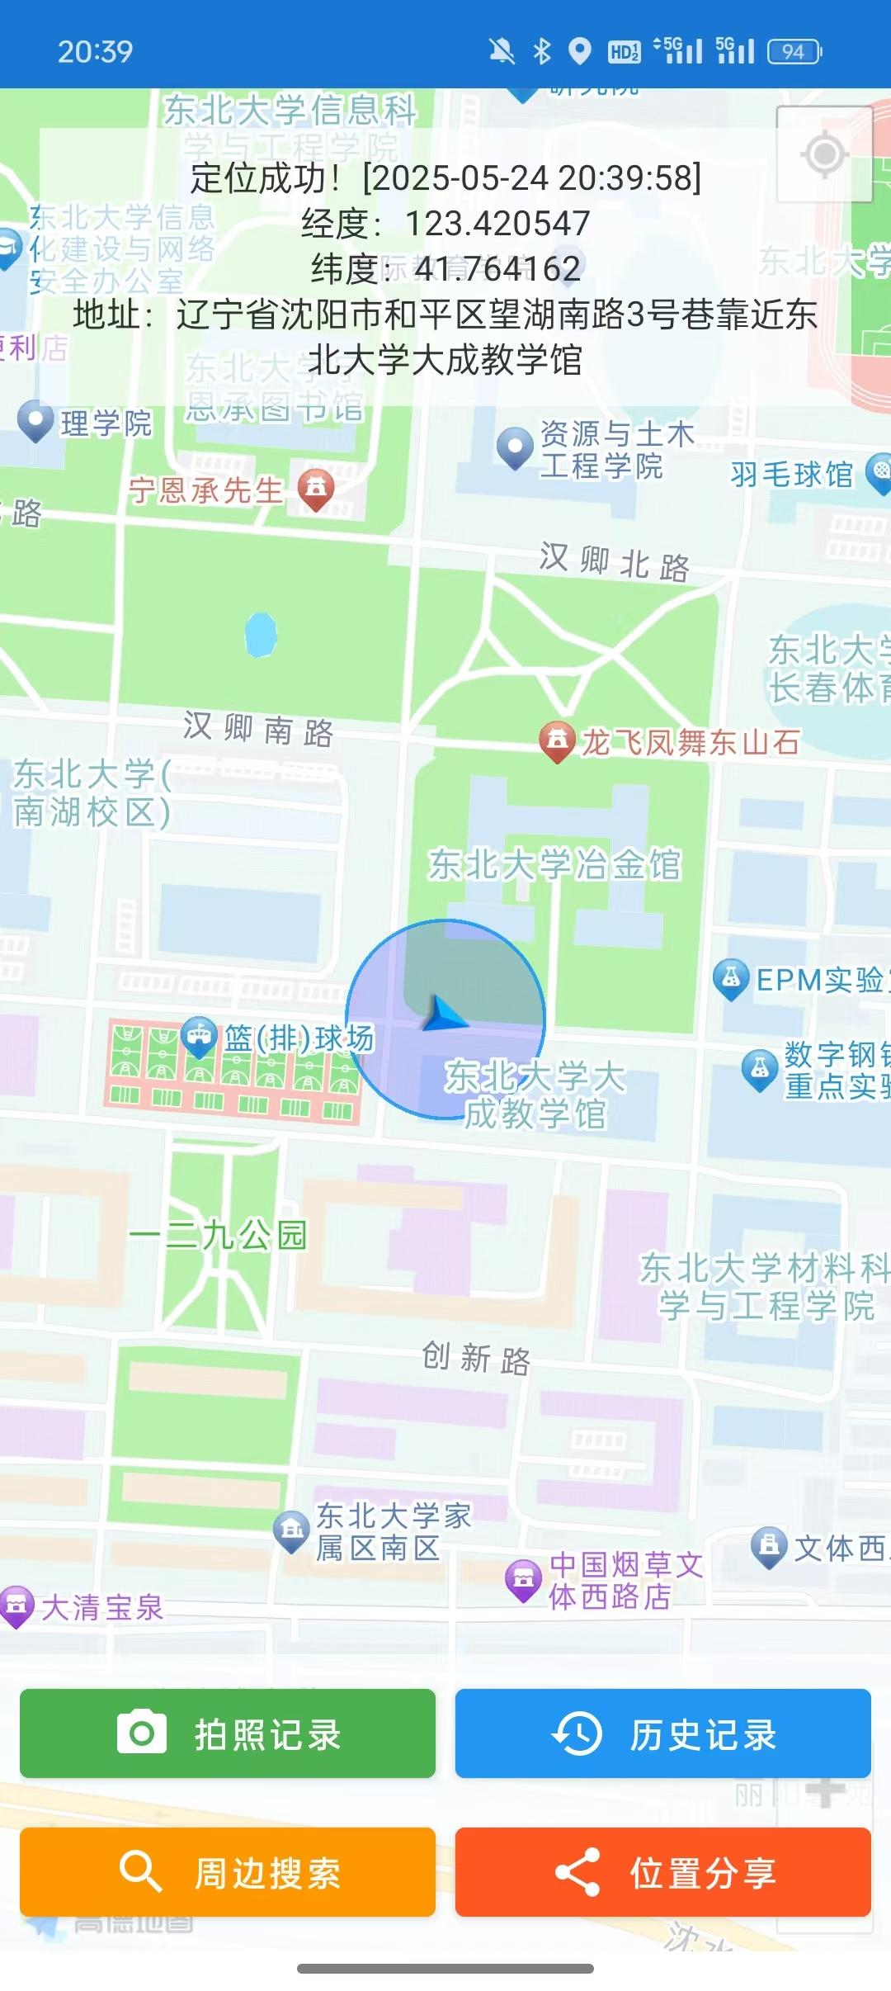
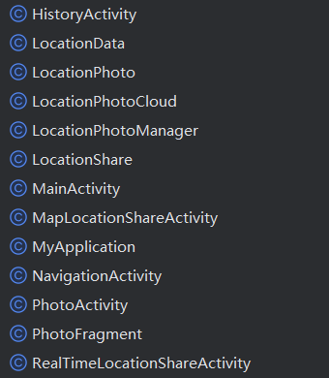
1.2 项目成果
项目概述
开发历程
功能介绍
未来展望
项目主要实现了四个核心模块：
基础定位：获取实时位置并在地图上显示，是其他模块的基础。
拍照记录：可拍照记录当前所在位置，结果可在历史记录中查看并上传至云端。
周边搜索：可进行周边地点搜索，并提供路线导航。
位置分享：支持文本分享和点对点的实时位置共享。
6个主要Activity类，4个数据模型类

Slide 6
01
项目概述
第二部分
02
开发历程
开发历程
PART 02
03
功能介绍
04
未来展望

Slide 7
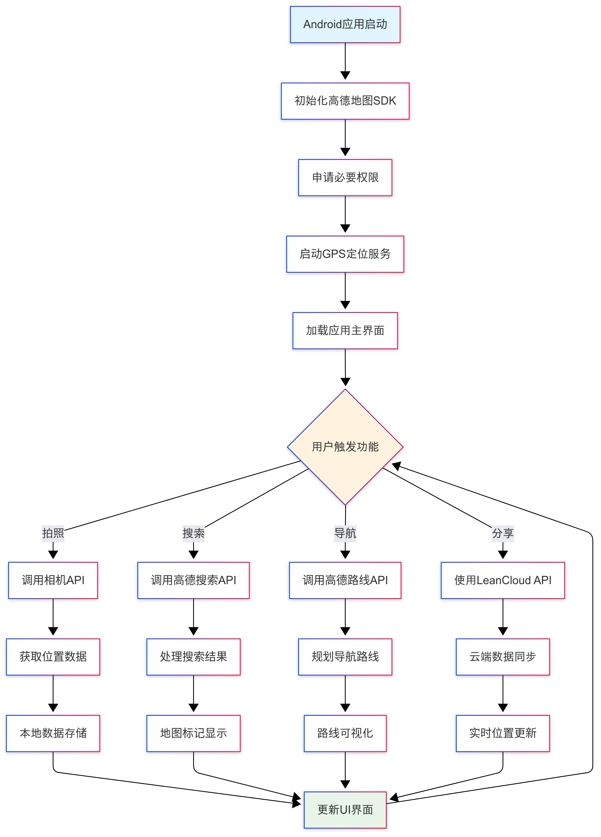
2.1 技术路线
项目概述
开发历程
功能介绍
未来展望
本项目的技术栈如下表所示。技术流程图如右图所示。
技术组件 | 版本 | 说明
Android SDK | compileSdk 33,targetSdk 33 | 最低支持 API 21 (Android 5.0)
Gradle Plugin | 标准Android应用插件 | 支持Java 8语法特性
高德地图SDK | AMap3DMap_10.1.300 | 3D地图显示、定位、搜索
高德定位SDK | AMapLocation_6.4.9 | 高精度定位服务
高德搜索SDK | AMapSearch_9.7.4 | POI搜索、路线规划
LeanCloud SDK | storage-android:8.2.28 | 云端数据存储
Material Design | 1.4.0 | 现代化UI组件
Gson | 2.10.1 | JSON数据解析
RxJava | 2.2.21 | 异步编程

Slide 8

2.2 开发时间轴
项目概述
开发历程
功能介绍
未来展望
开发时间轴
阶段一：基础定位
阶段五：位置分享功能
高德地图集成
GPS定位服务
地图显示与交互
文本分享实现
实时位置共享
安全机制设计
阶段二：拍照记录功能
阶段四：周边搜索与导航
阶段三：历史记录与云端上传
相机调用与拍照
位置信息自动记录
本地数据存储设计
POI搜索功能
多模式路线规划
导航界面开发
历史记录界面设计
LeanCloud集成
照片云端上传功能

Slide 9
01
项目概述
第三部分
02
开发历程
PART 03
03
功能介绍
04
未来展望

Slide 10
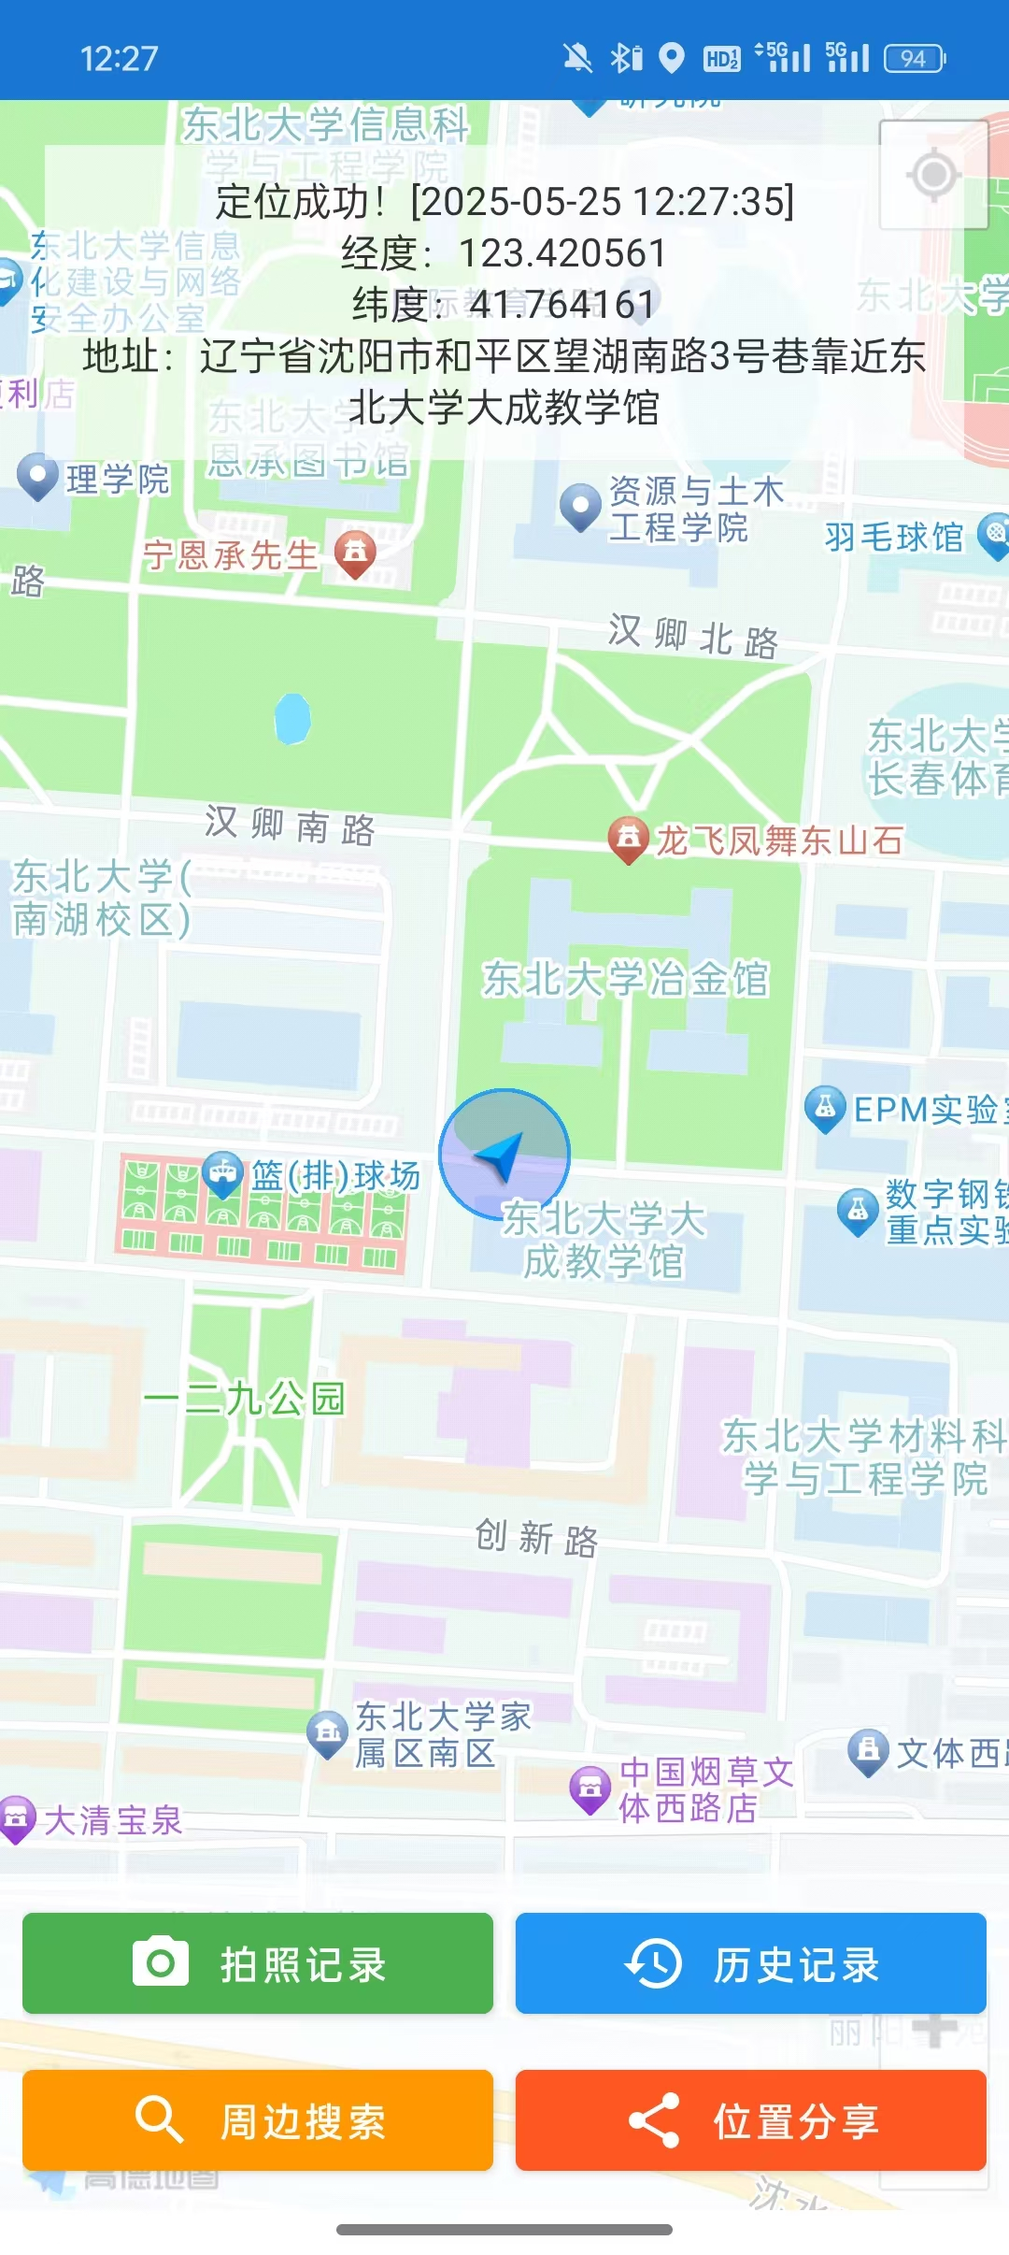
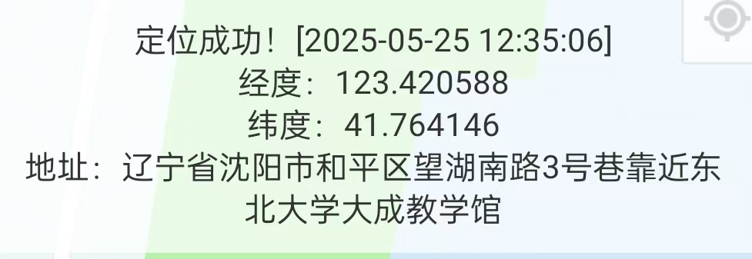
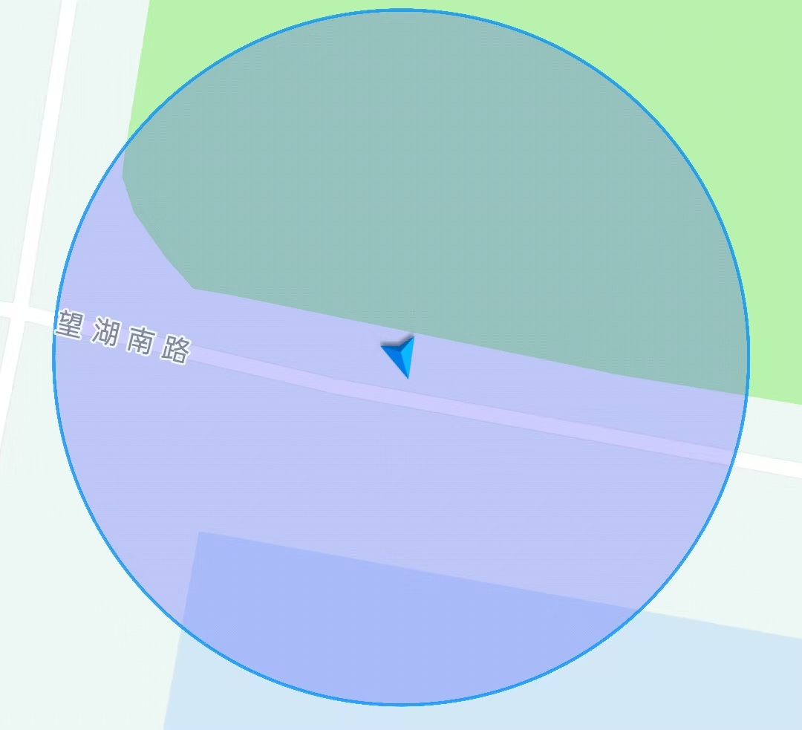
3.1 基础定位
项目概述
开发历程
功能介绍
未来展望
基础定位功能是整个应用的核心基础，负责获取用户的实时位置信息并在高德地图上进行显示。该功能为后续的拍照记录、周边搜索等功能提供位置数据支撑。
进入应用授予权限后，应用会自动定位到用户所在位置，并在上方显示定位的详细信息，包括时间、经纬度和地址。图中蓝色小箭头是我们的位置以及方向，半透明蓝色圈是表示精度范围，越小则精度越高。

Slide 11
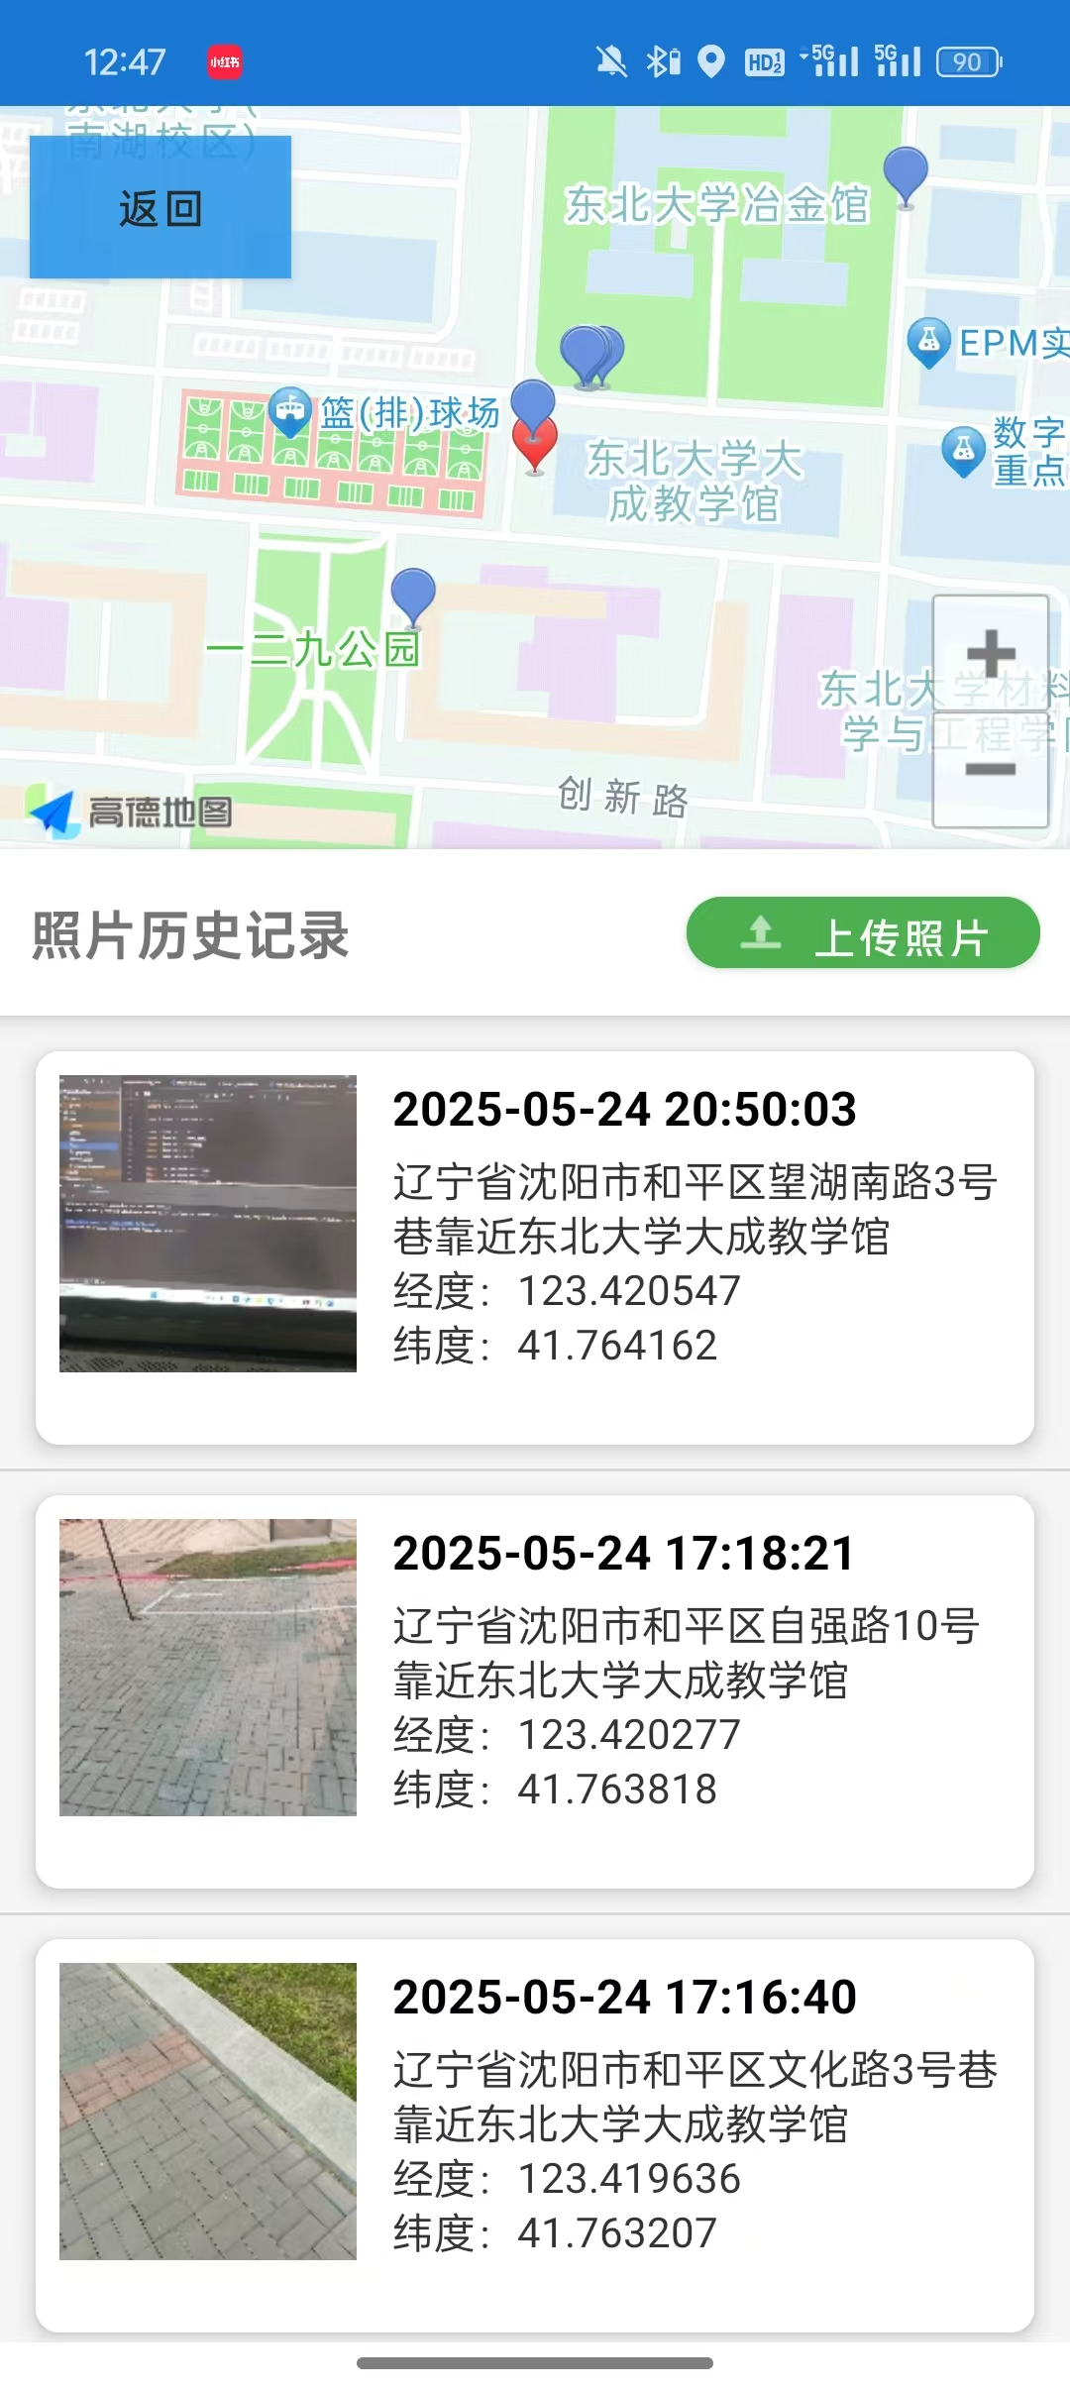
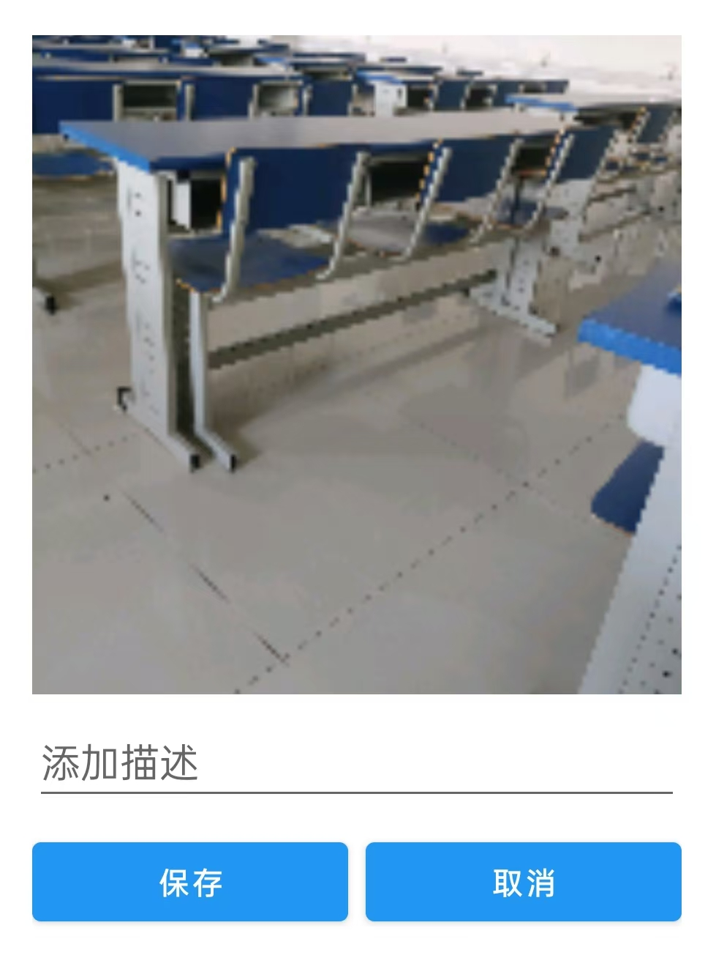
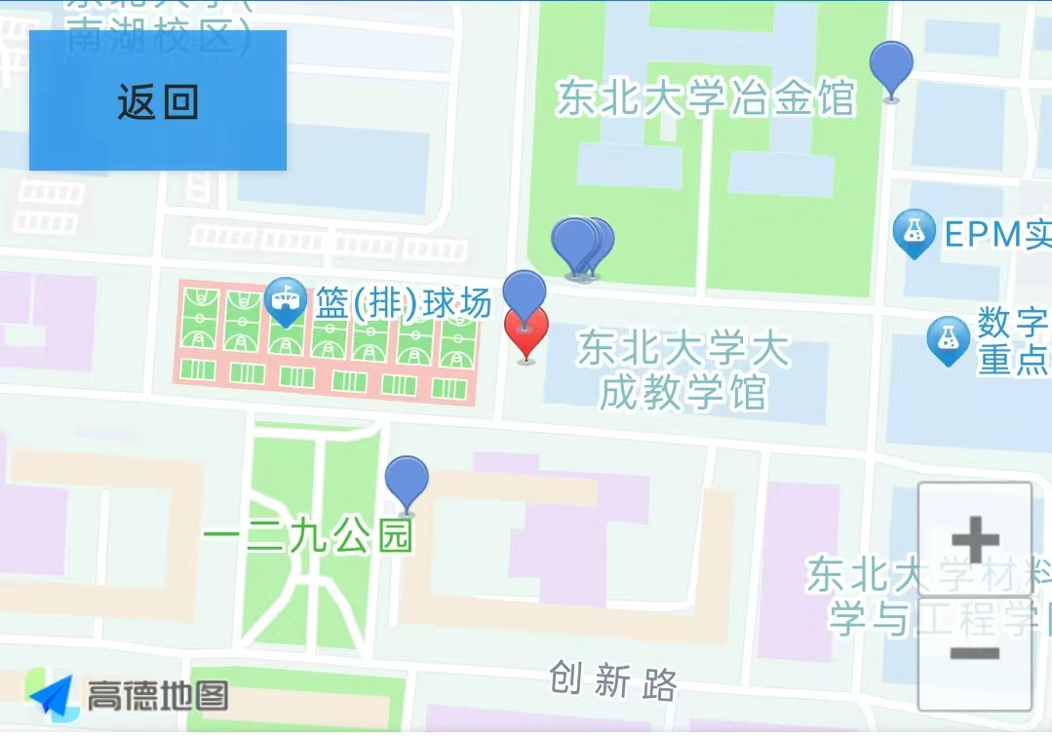
3.2 拍照记录
项目概述
开发历程
功能介绍
未来展望
拍照记录功能允许用户在当前位置拍摄照片，并自动记录拍摄时的地理位置信息。该功能包含历史记录查看和云端上传两个核心子功能。对应主页面上的两个按钮：拍照记录和历史记录。
点击拍照记录完成拍照，会弹出一个提示框来决定这张图片是否保存，也可在这里添加描述。保存好的照片可在历史记录页面查看(如右图)，界面下方会显示照片的详细信息，点击某张图片会移动到相应位置并标红(如上图)。

Slide 12
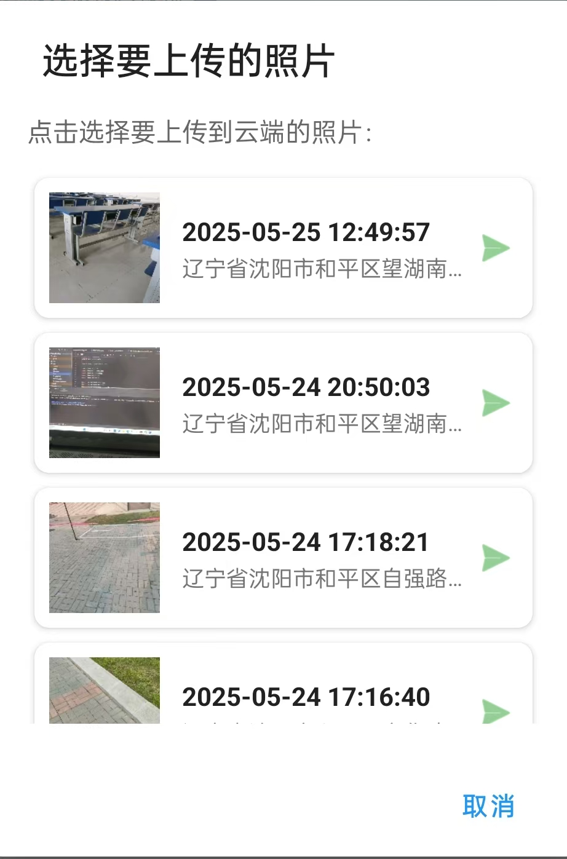
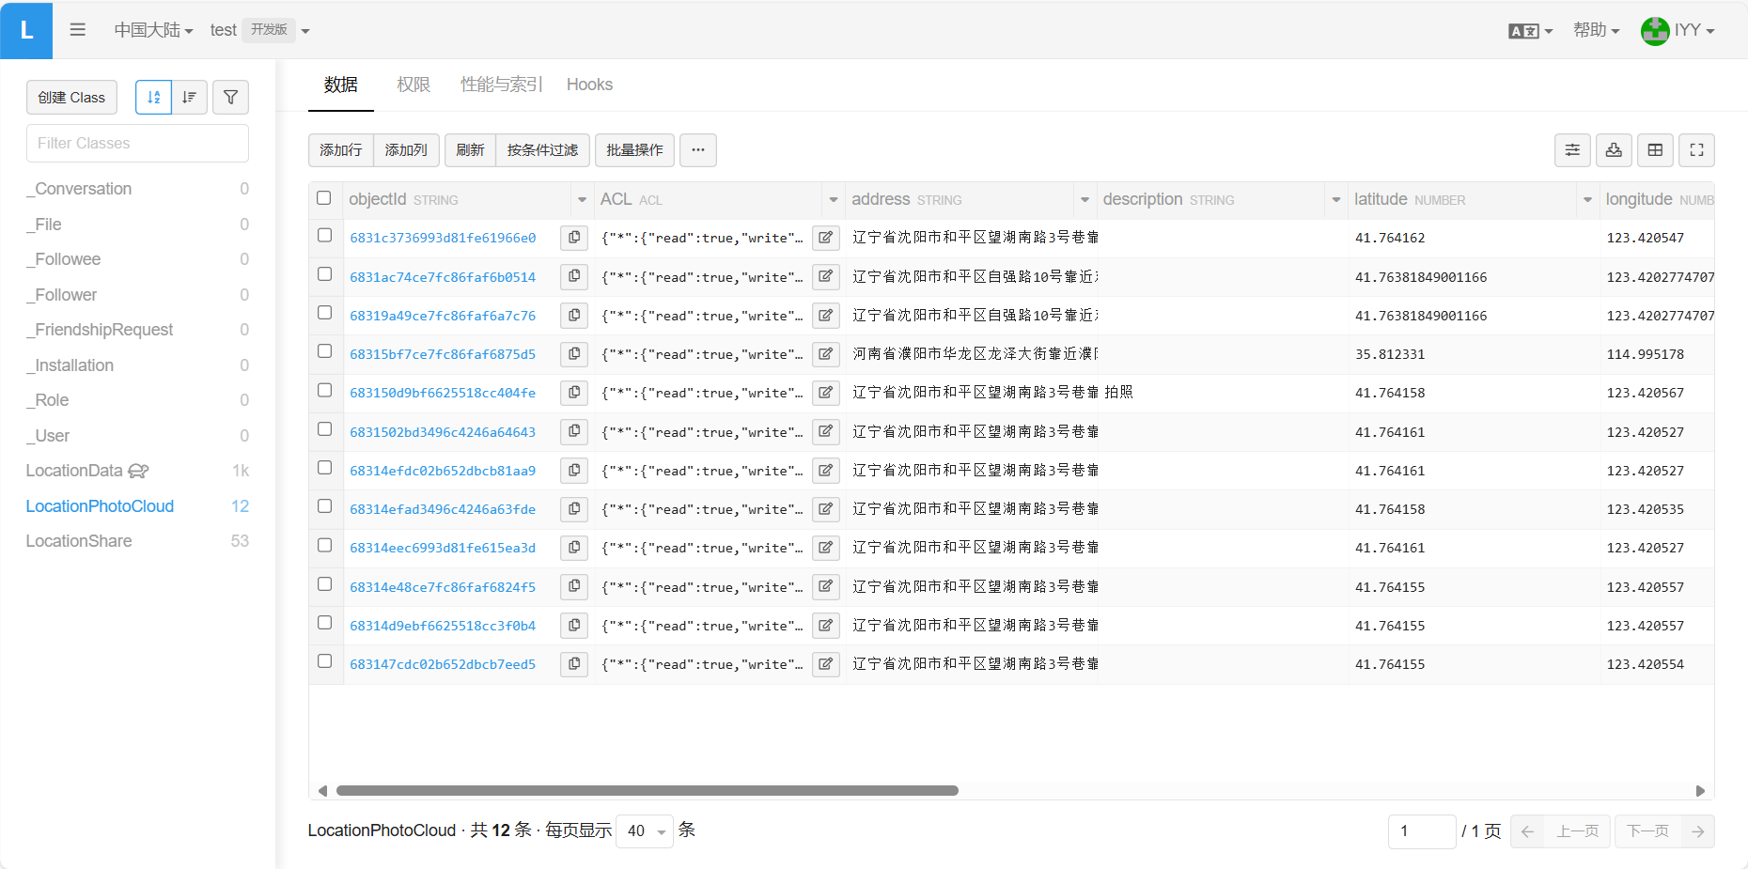
3.2 云端上传
项目概述
开发历程
功能介绍
未来展望
点击历史记录中的上传照片按钮，可在弹出的页面选择我们要上传的照片，然后会弹出提示，点击上传等待即可上传成功。
上方右图为我的LeanCloud云端数据，可以看到在LocationPhotoCloud中存放了我们上传的图片数据，photoBase64属性是图片的Base64编码，简单转化一下即可看到拍摄的图片。

Slide 13
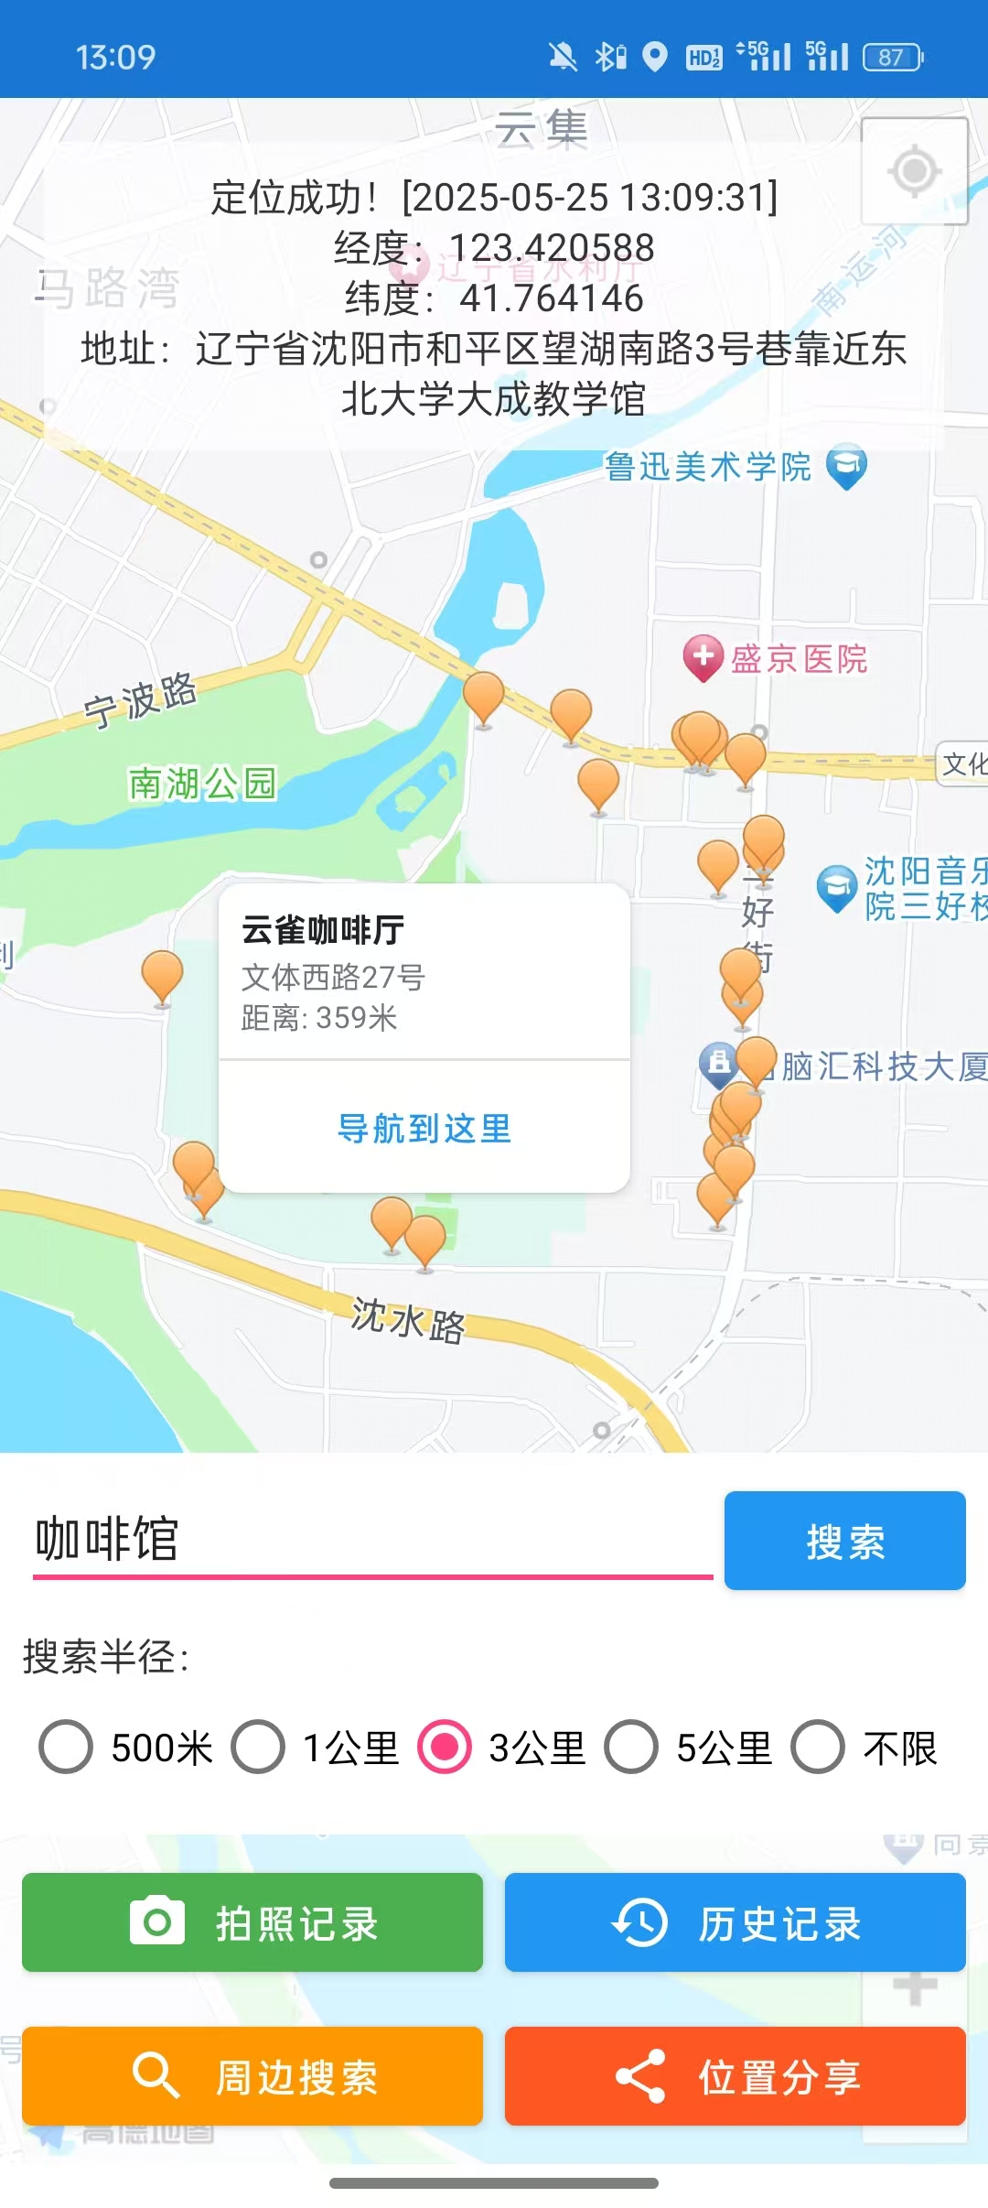
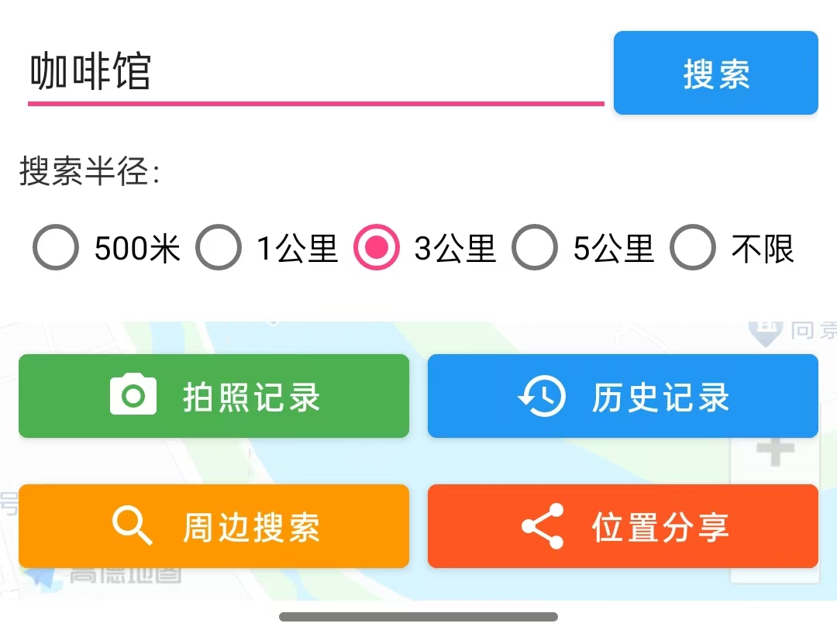
3.3 周边搜索
项目概述
开发历程
功能介绍
未来展望
周边搜索功能基于高德地图POI搜索服务，允许用户搜索当前位置周边的兴趣点，并提供多种出行方式的路线导航。
搜索半径 | 备注
500米 | 精确范围，适合查找就近设施
1公里 | 默认选项，平衡搜索范围和结果精度
3公里 | 中等范围，适合步行或骑行
5公里 | 较大范围，适合开车
不限 | 城市内搜索，返回更多结果
如右图，搜索结果会在图上显示，自动选中最近的点，可直接点击其余点来查看其他点的详细信息。也可点击“导航到这里”进入导航界面。

Slide 14
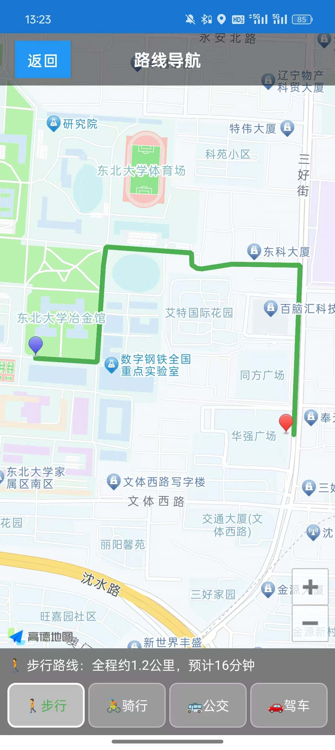
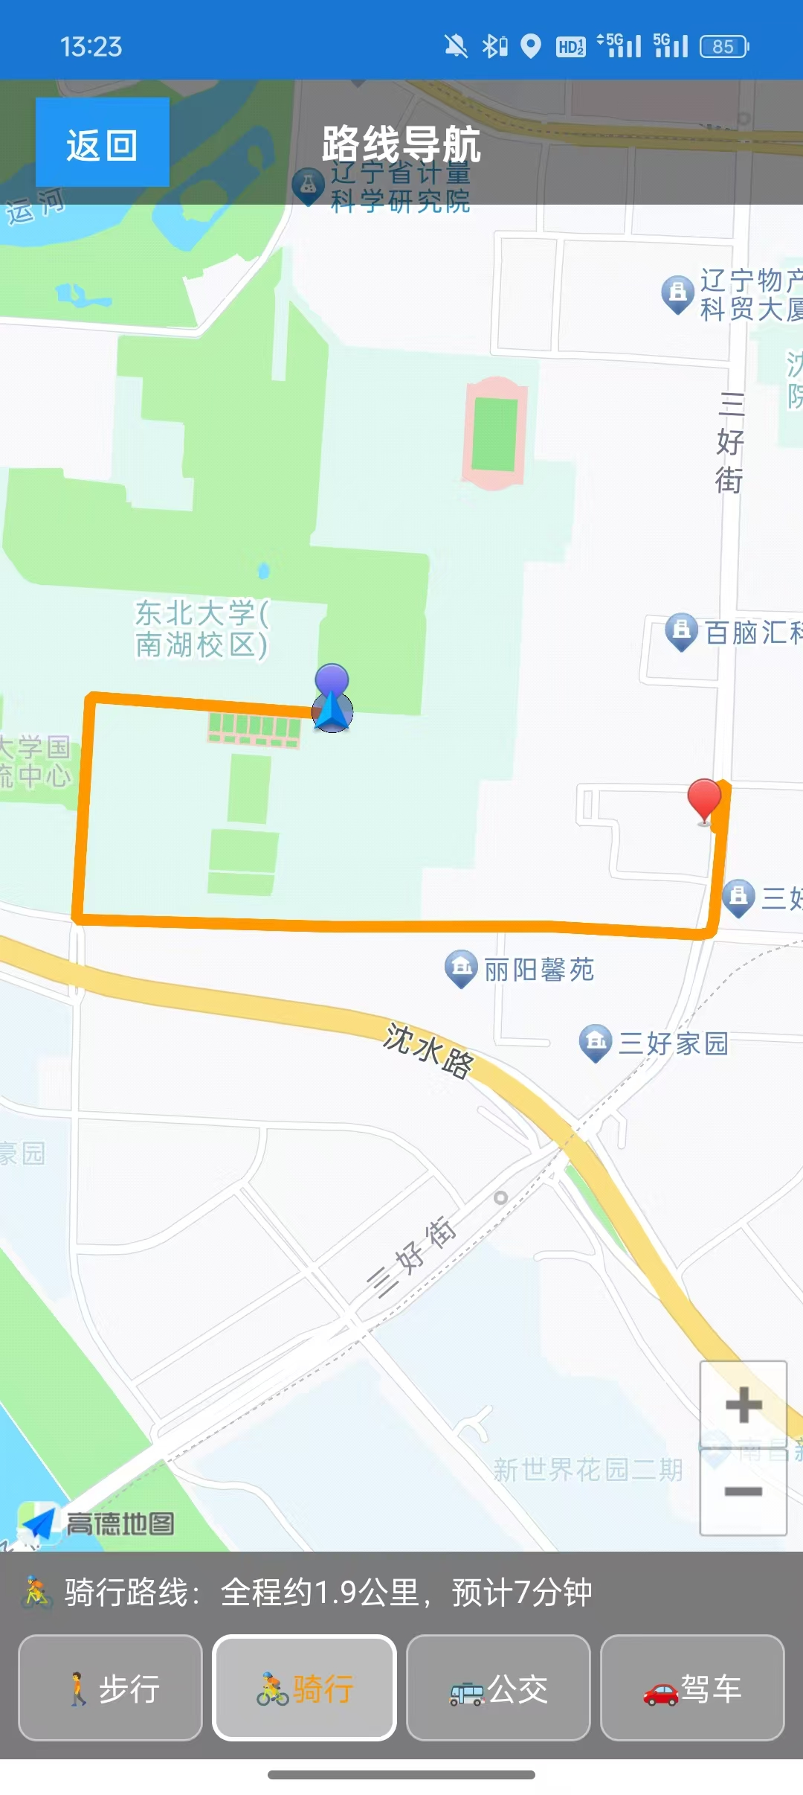
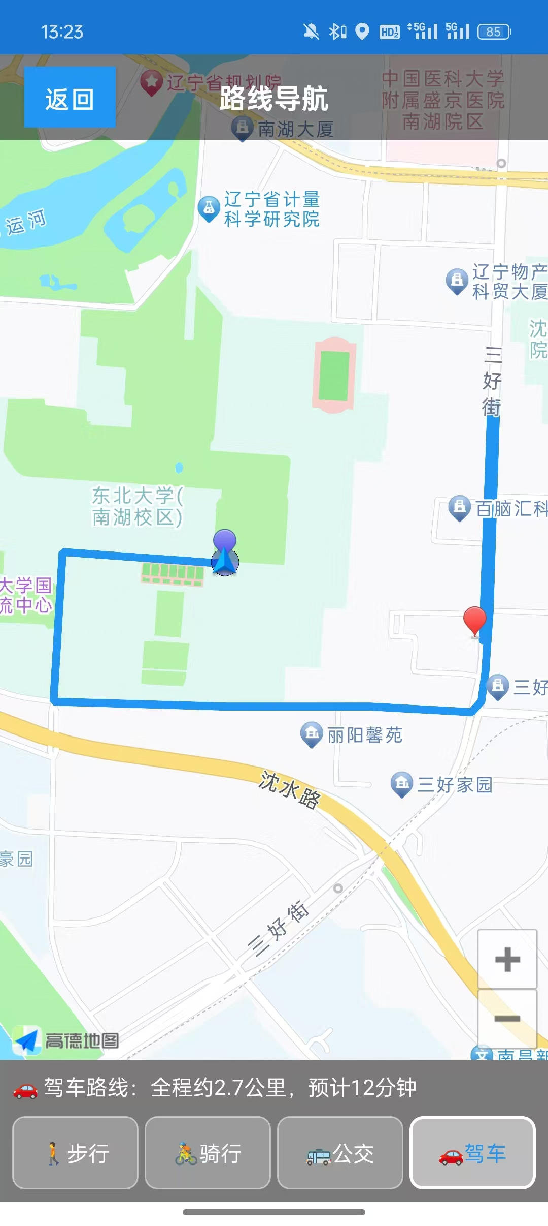
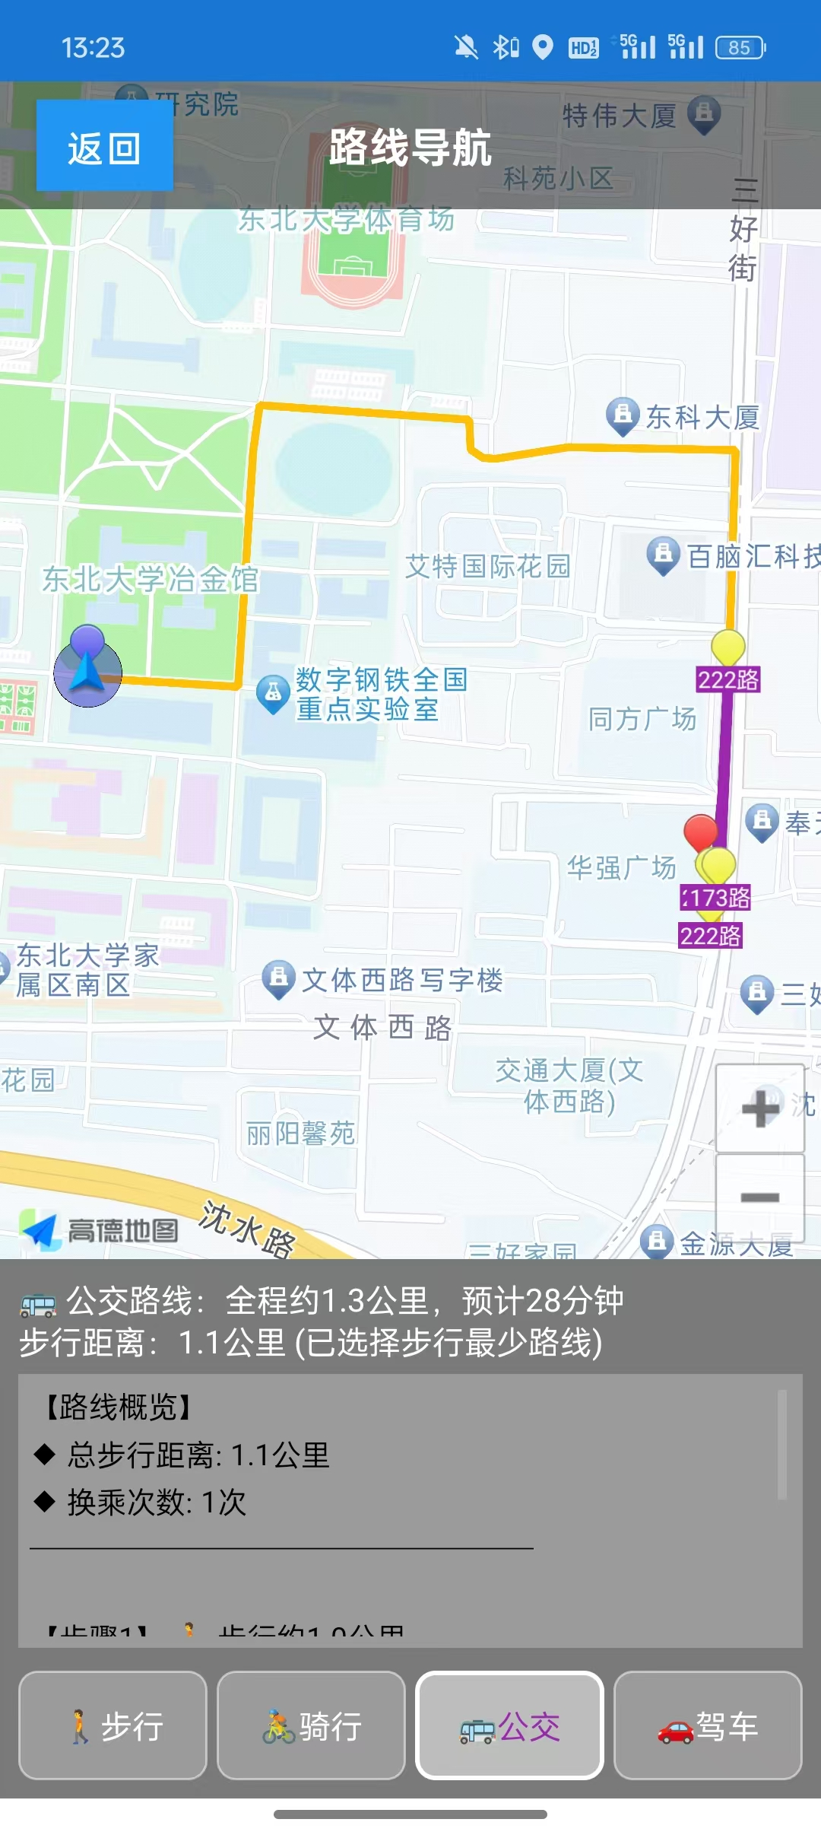
3.3 路线导航
项目概述
开发历程
功能介绍
未来展望
路线导航共有四种出行方式，步行、骑行、驾车以及公交(如下图所示)。
步行、骑行以及驾车出行时，提供全程距离和预计时间，公交出行时，会提供详细的路线指引，选择步行最少的路线，站点位置在图上均有标注。

Slide 15
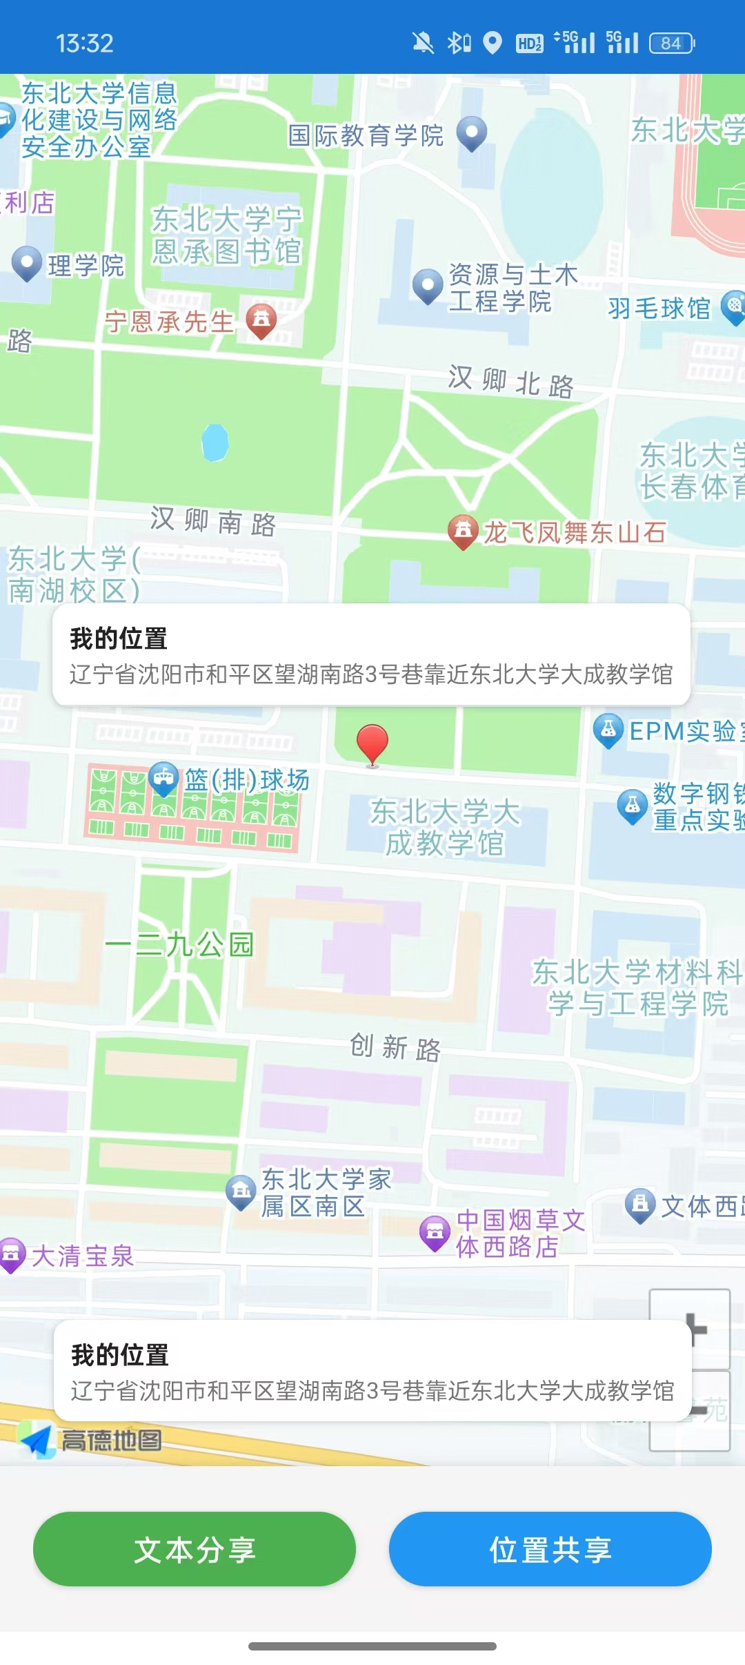
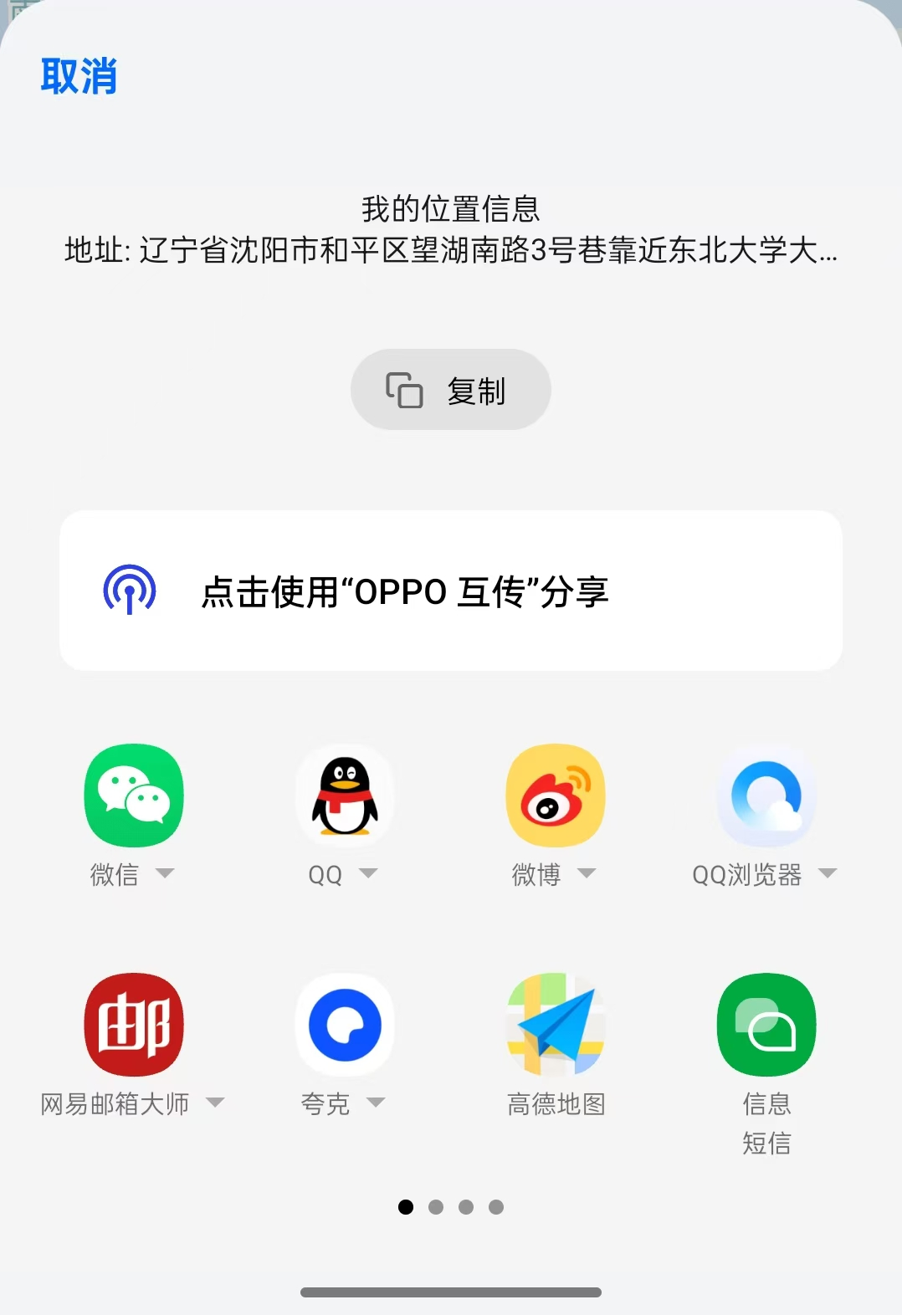
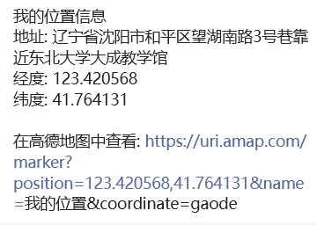
3.4 位置分享:文本分享
项目概述
开发历程
功能介绍
未来展望
位置分享功能提供两种分享方式：文本分享和实时位置共享。文本分享通过系统分享接口发送位置信息和高德地图链接；实时位置共享基于LeanCloud实现双向位置同步，支持多人实时查看彼此位置。
点击文本分享，即可弹出左图所示弹窗(不同系统可能有所不同)，右侧为分享后的详细文本信息。点击其中的链接即可跳转到高德地图显示该位置并进行导航。

Slide 16
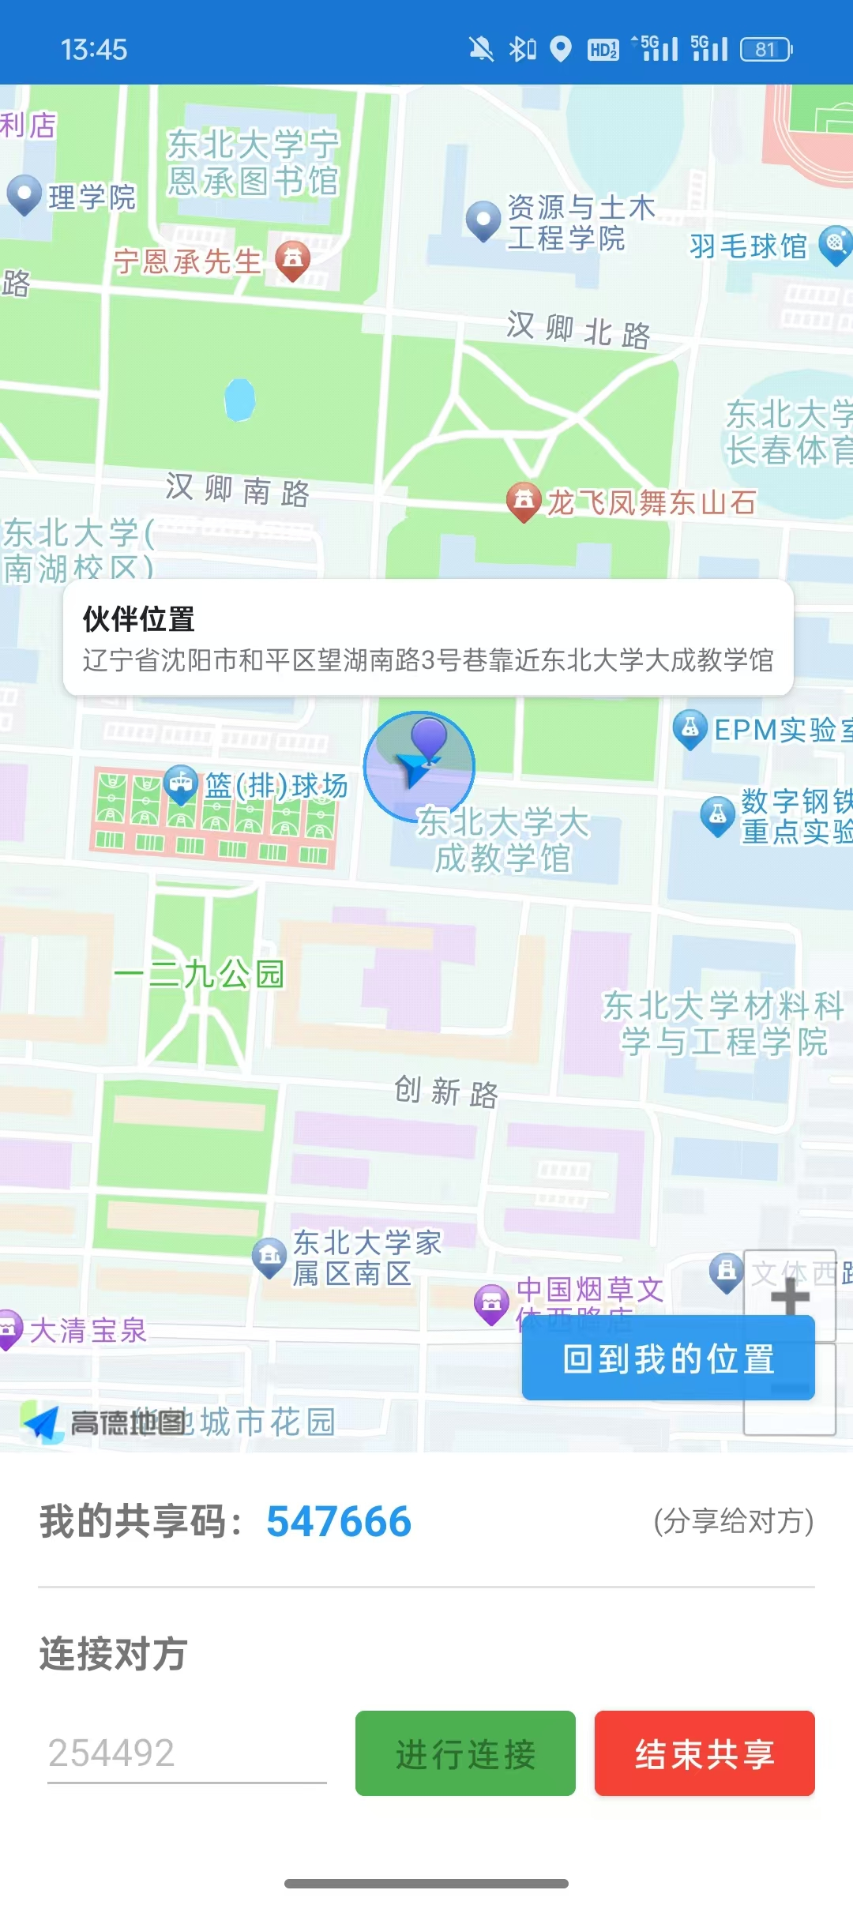
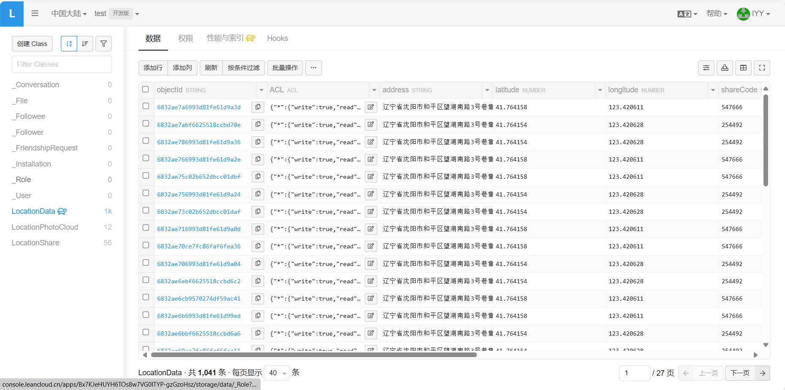
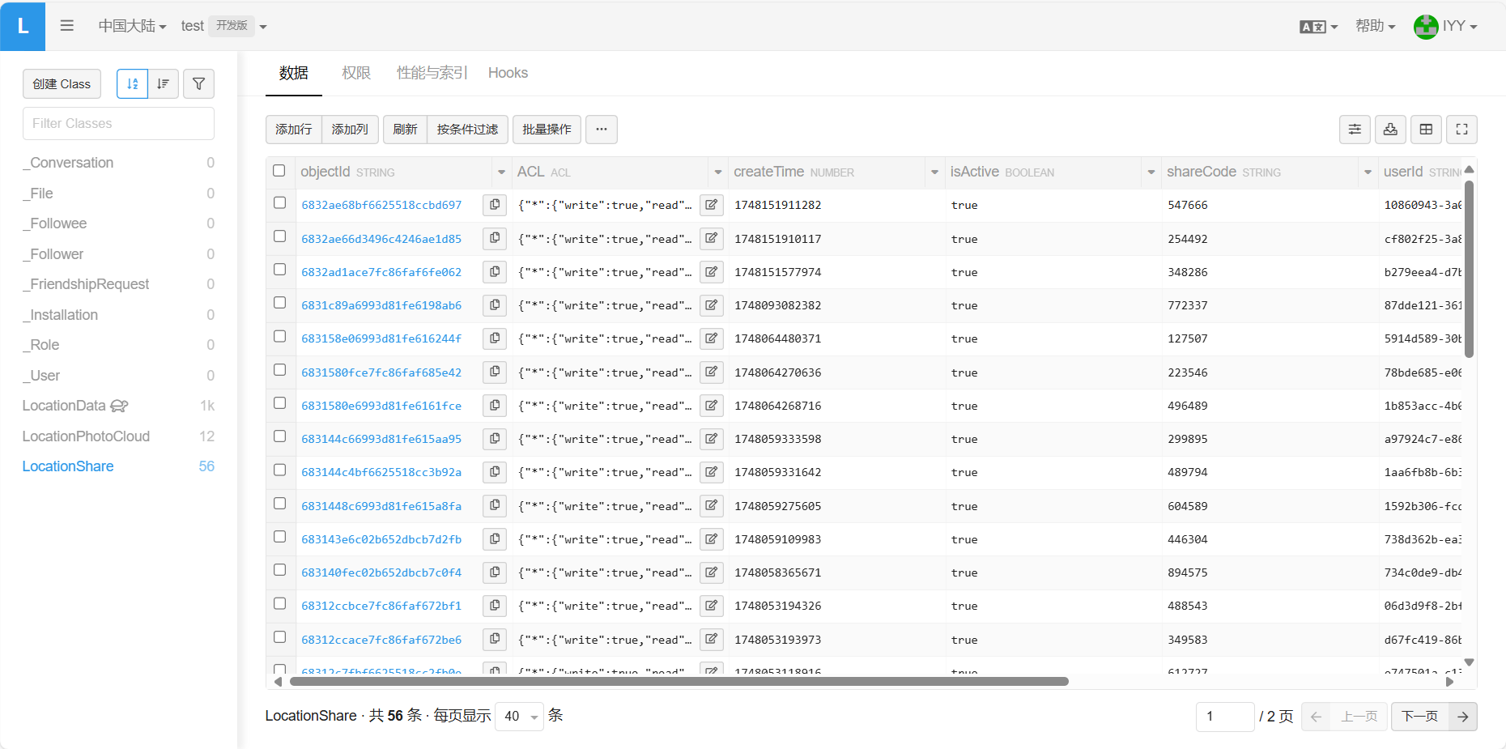
3.4 位置分享:位置共享
项目概述
开发历程
功能介绍
未来展望
进入位置共享页面后，会生成一个共享码，只要知道对方的共享码即可进行连接，连接后可看到对方的实时位置(如右图)，位置5秒更新一次。
同样的，我们也可在LeanCloud上看到我们上传的经纬度、地址、时间、共享码等数据。

Slide 17
01
项目概述
第四部分
02
开发历程
PART 04
03
功能介绍
04
未来展望

Slide 18
4.1 未来展望
项目概述
开发历程
功能介绍
未来展望
导航功能优化：目前的导航功能尚不完善，仅提供路线导航。在存在多条路线时，仅推荐步行最短路径，缺乏智能路线选择。未来可引入更智能的路线推荐算法，结合交通状况等因素，并融合语音导航，提高用户体验。
实时位置共享：当前位置每5秒更新一次，主要原因是免费服务器容量有限。因此采用较长的更新时间间隔。未来可升级服务器配置，采用高容量服务器，实现更高频率的实时位置更新，提升共享的实时性和准确性。
跨平台拓展：目前的AndroidPosition应用仅在Android系统上运行。未来计划拓展至iOS系统，保持功能一致性。同时，还可开发小程序版本（如微信/支付宝），提供更轻量、便捷的访问途径，满足不同用户的使用需求。

Slide 19
感谢老师的观看
测绘2202|栗浩宇|20222490

